Slide 1



Thứ Năm ngày 17 tháng 4 năm 2025
Tiếng Việt
Luyện tập: Ôn tập các dấu câu, kiểu câu đã học

Slide 2
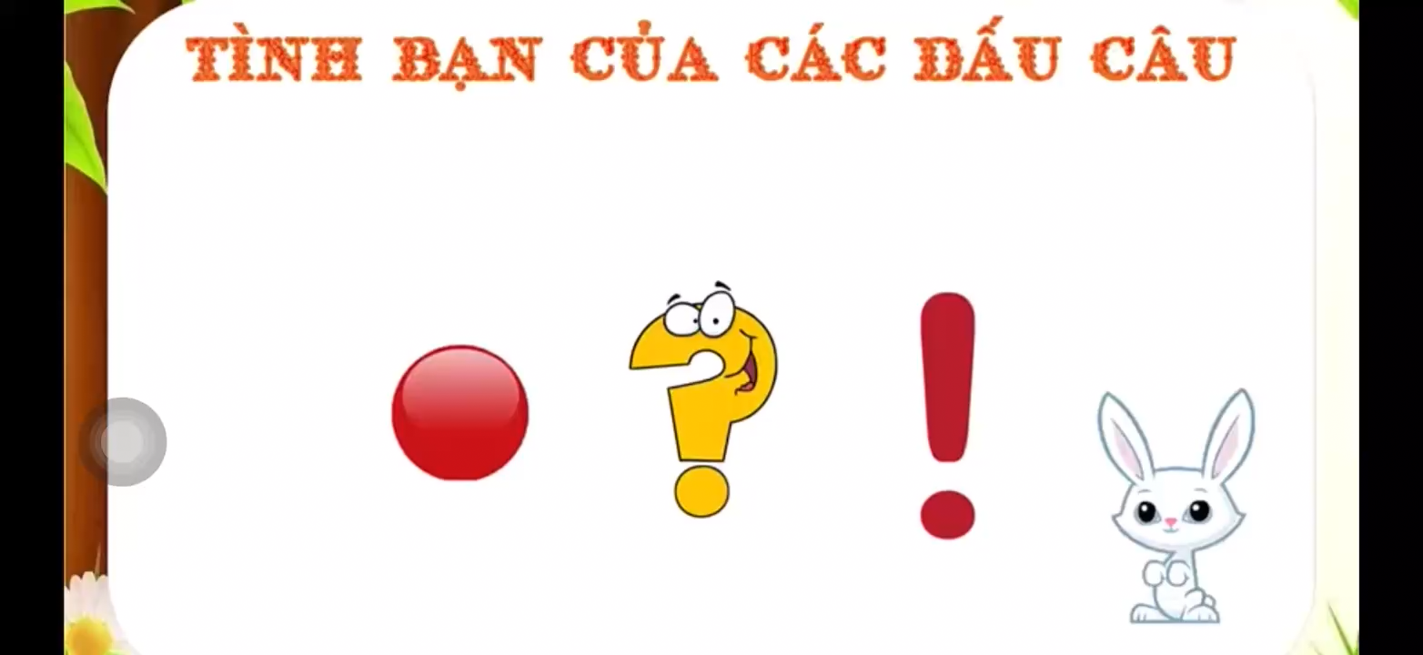

Slide 3
Bài 1. Chọn dấu gạch ngang hoặc dấu ngoặc kép thay cho ô vuông
dấu gạch ngang
dấu ngoặc kép
Hồng và mẹ đi dạo trong công viên. Cô bé cầm chiếc kẹo bông trắng xốp, vừa đi vừa nhấm nháp, miệng xuýt xoa: Kẹo bông ngon tuyệt!
Ăn hết chiếc kẹo, cô bé tiện tay ném que kẹo xuống mặt đường. Mẹ Hồng thấy vậy, liền nhặt lên và hỏi:
Con có thấy đường rất sạch không?
Đường rất sạch mẹ ạ. Cô giáo con bảo: Các cô chú lao công làm việc rất vất vả để mang lại môi trường trong lành cho tất cả chúng ta.
Chính vì thế chúng ta nên trân trọng công sức lao động của họ, không được vứt rác vừa bãi.
Hồng hiểu ra, cầm lấy chiếc que trong tay mẹ, bỏ vào thùng rác gần đó.

Slide 4
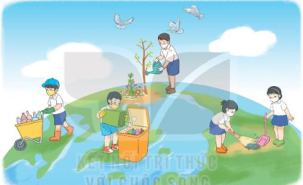
Bài 2. Dựa vào tranh minh họa bài đọc Những điều nhỏ tớ làm cho Trái Đất, viết một câu có sử dụng dấu hai chấm báo hiệu phân liệt kê.
dấu hai chấm

Slide 5

Đánh dấu lời nói trực tiếp của nhân vật
Đánh dấu phần trích dẫn trực tiếp lời người khác
DẤU GẠCH NGANG
DẤU CÂU
DẤU NGOẶC KÉP
Báo hiệu bộ phận đứng sau là phần liệt kê
DẤU HAI CHẤM
Đánh dấu lời nói trực tiếp của nhân vật
Báo hiệu bộ phận đứng sau là phần giải thích

Slide 6
Bài 3. Những câu in đậm trong truyện cười sau thuộc kiểu câu gì? Hãy chỉ ra đặc điểm, công dụng của chúng.
ĐI CHỢ
Có một cậu bé được bà sai đi chợ. Bà đưa cho cậu hai đồng, hai cái bát và nói:
- Cháu mua giúp bà một đồng tương, một đồng mắm nhé!
Cậu bé vâng dạ, đi ngay. Gần tới chợ, cậu bỗng hớt hải chạy về nói với bà.
- Bà ơi, bát nào đựng tương, bát nào đựng mắm?
Bà mỉm cười:
- Bát nào đựng tương, bát nào đựng mắm mà chả được.
Cậu bé lại đi ra . Đến chợ, cậu lại ba chân bốn cẳng chạy về.
- Bà ơi, thế đồng nào mua mắm, đòng nào mua tương ạ?
Bà phì cười:
-Trời !
Câu khiến
Câu hỏi
Câu kể
Câu hỏi
Câu cảm

Slide 7
Kiểu câu | Đặc điểm | Tác dụng
Câu khiến | - Trong câu thường có các từ hãy, đừng, chớ, hộ, giúp… - Cuối câu thường có dấu chấm than (!) | Dùng để nêu yêu cầu đề nghị, mong muốn của người nói, người viết với người khác
Câu hỏi | - Trong câu thường có các từ nghi vấn: ai, gì, nào, sao,… - Cuối câu có dấu hỏi chấm (?) | Dùng để hỏi về những điều chưa biết.
Câu kể | Cuối câu có dấu chấm. | Dùng để kể, tả, giới thiệu
Câu cảm | - Câu cảm thường có các từ: Ôi, Ôi chao, trời, quá, lắm, thật,… - Khi viết, cuối câu có dấu chấm than (!) | Dùng để bộc lộ cảm xúc (vui mừng, ngạc nhiên, đau buồn,…)

Slide 8
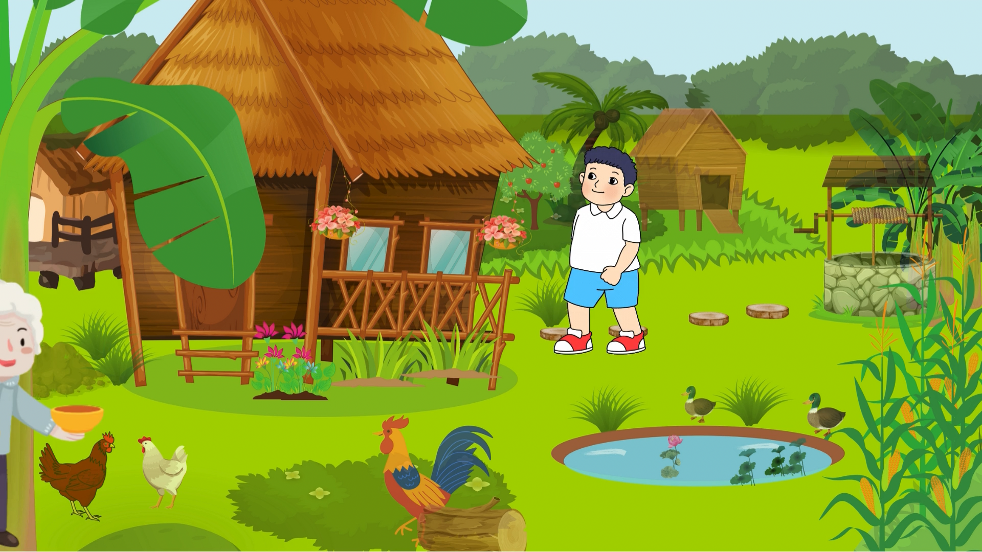

Slide 9

XIN CHÂN THÀNH CẢM ƠN
QUÝ THẦY CÔ GIÁO VÀ CÁC EM
Notes:
9

